Slide 1
Муниципальное бюджетное дошкольное образовательное учреждение
детский сад «Олененок»
ФЦКМ в средней группе
«Весенние хлопоты»
Составила:
Васильева Анна Александровна,
Воспитатель

Slide 2
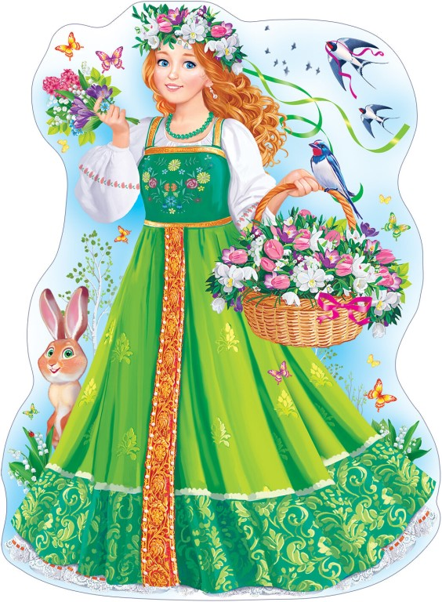
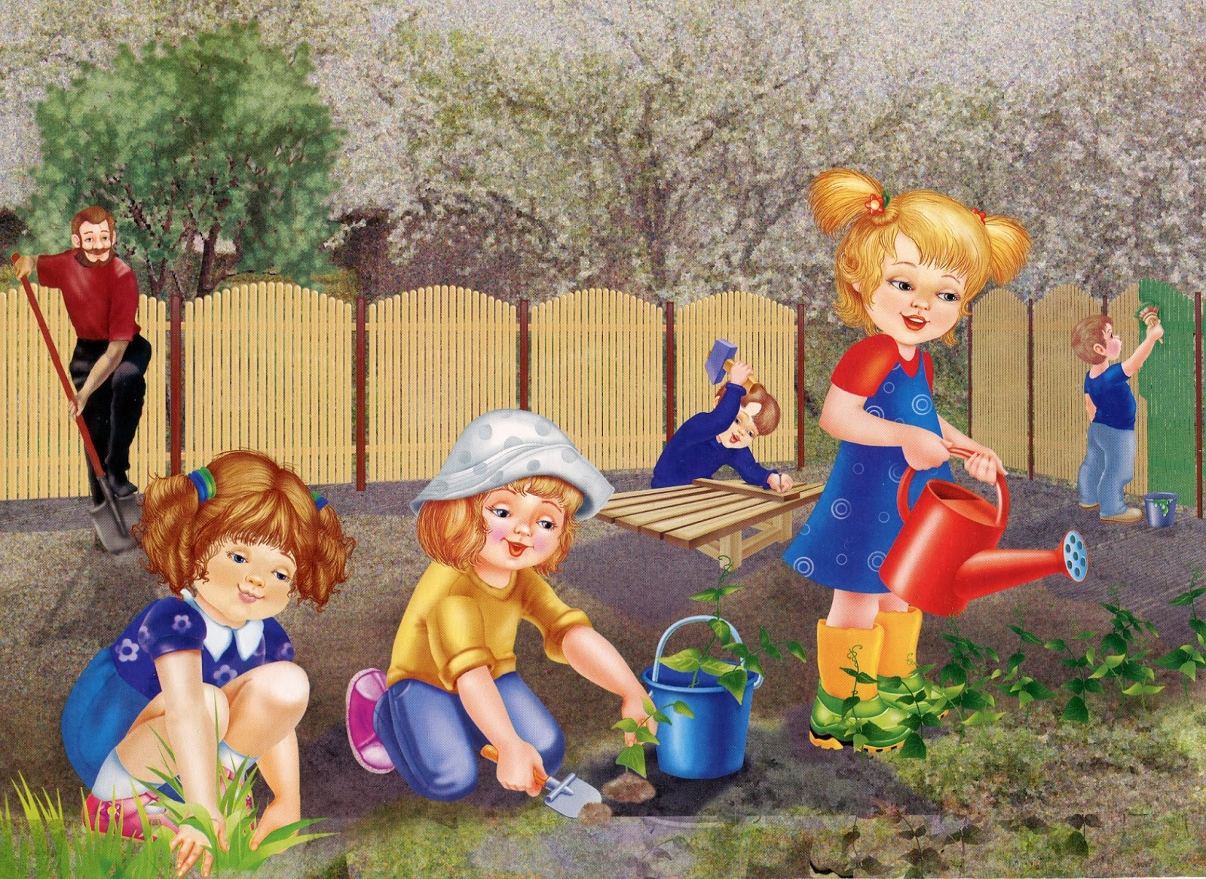
Приходит с добром, веет теплом.
Светом солнечным красна,
А зовут ее … (Весна)
Правильно, дети, это загадка про время года – весну. Весной вся природа просыпается от зимнего сна.
Все принимаются за работу: птицы, животные, но и конечно человек. А чем же занимаются люди весной, где они трудятся, хотите узнать?

Slide 3
Когда яркое теплое весеннее солнышко своими лучами растопит снег, оттаявшая земля напитается талой снеговой водой. А, хотите узнать, как в народе называют талую снеговую воду?
В народе талую снеговую воду называют – снежица.

Slide 4
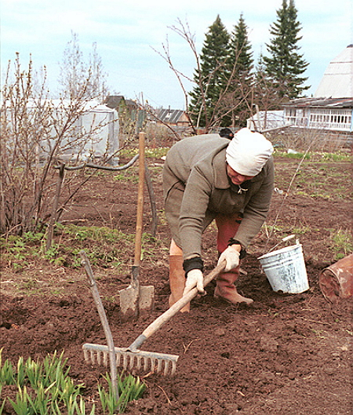
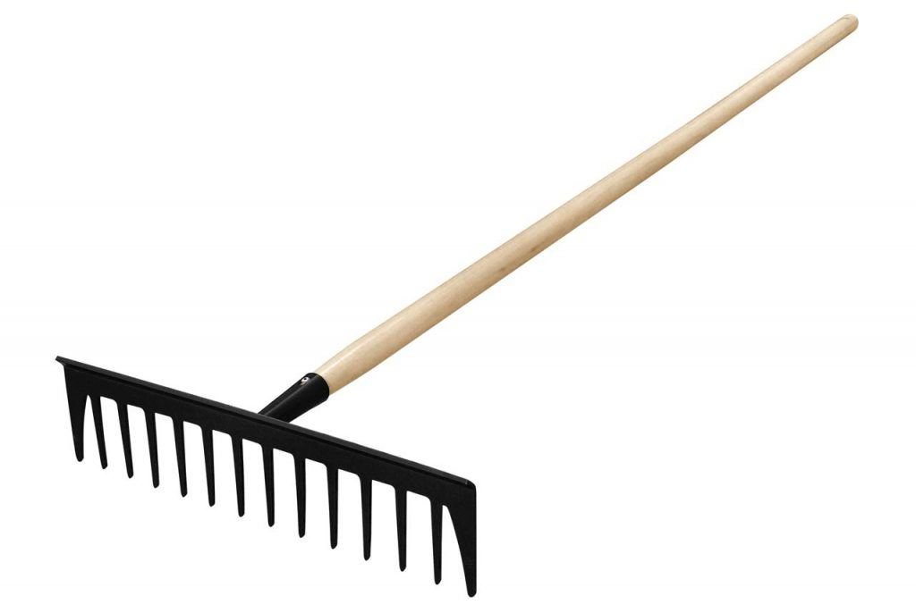
Когда земля прогреется, просохнет под весенним солнцем, люди выходят трудиться, а куда отгадайте, загадку:
Там морковка, там капуста,
Там клубничкой пахнет вкусно.
И козла туда, друзья,
Нам пускать никак нельзя. (Огород)
Правильно, дети, это загадка про огород. Но с чего же начинаются весенние работы в огороде?
Сначала нужно в огороде убрать прошлогоднюю листву и засохшие стебли растений, их нужно сгрести граблями и убрать все это с огорода. Чем, можно сгрести прошлогоднюю листву? («Граблями»)

Slide 5
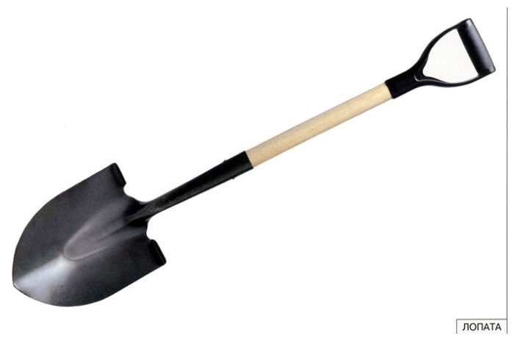
Затем землю в огороде нужно вскопать. Чем копают землю? ( «Лопатой»)
Правильно, дети, землю копают лопатой. Скажите, пожалуйста, а кто-нибудь из вас знает, зачем нужно обязательно вскапывать землю? Землю нужно обязательно вскопать, потому что когда земля вскопана, она становиться рыхлой, мягкой, в нее поступает очень много влаги, когда идут дожди и еще в нее поступает больше воздуха.

Slide 6
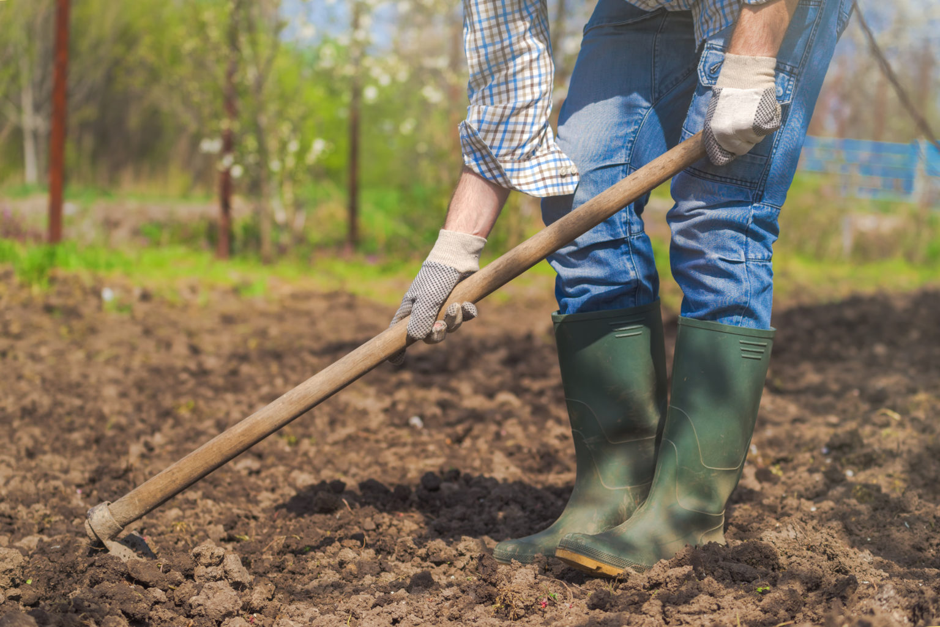
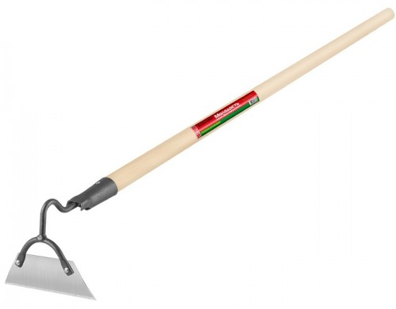
Когда земля готова для посадки, нужно тяпкой сделать грядки, куда будут сеять семена разных овощей. Скажите, пожалуйста, чем делают грядки? ( «тяпкой»)

Slide 7
Дети, а какие овощи вы знаете? (Ответы детей: «Морковь. Лук. Капуста. Картофель. Свекла. Кабачок.»)
Молодцы, вот, сколько овощей вы знаете.

Slide 8
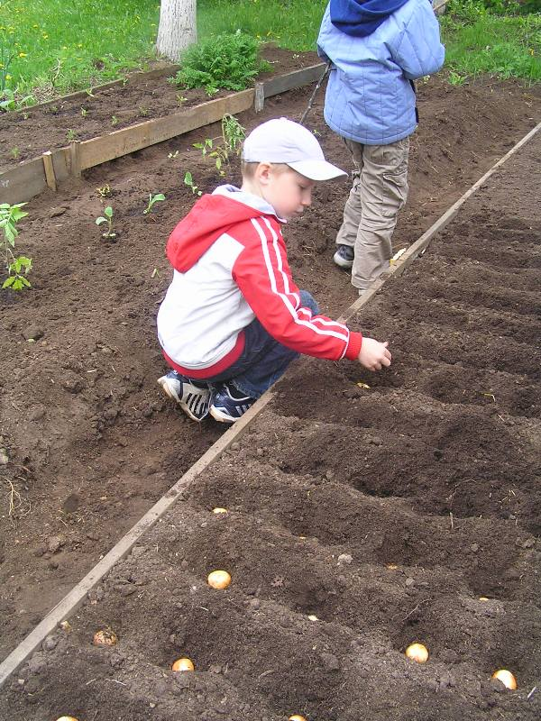
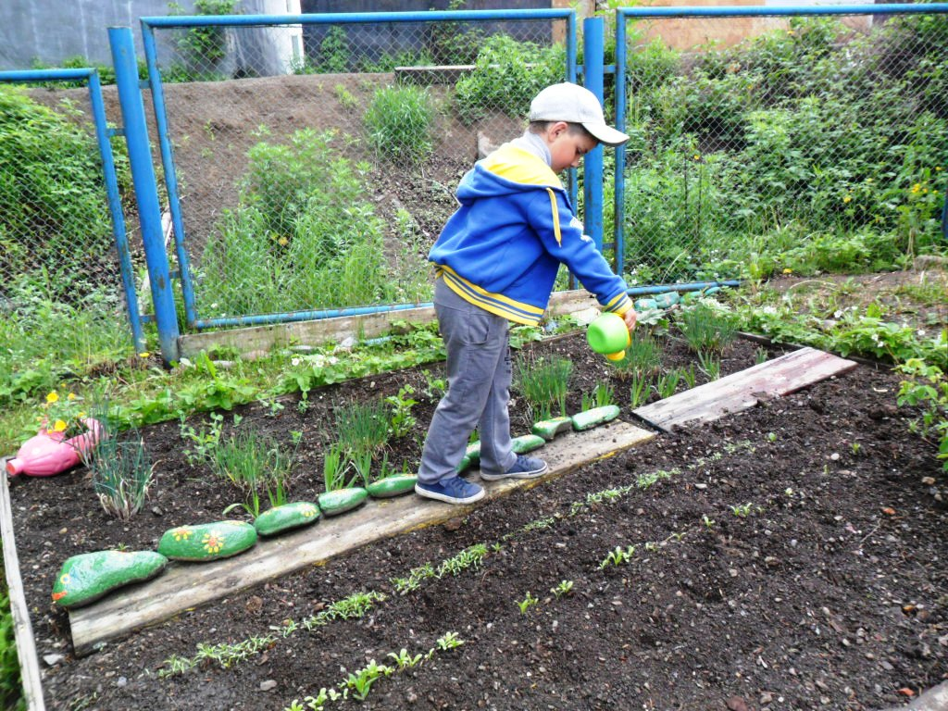
Давайте, мы сейчас с вами рассмотрим, чем люди занимаються в огороде.

Slide 9
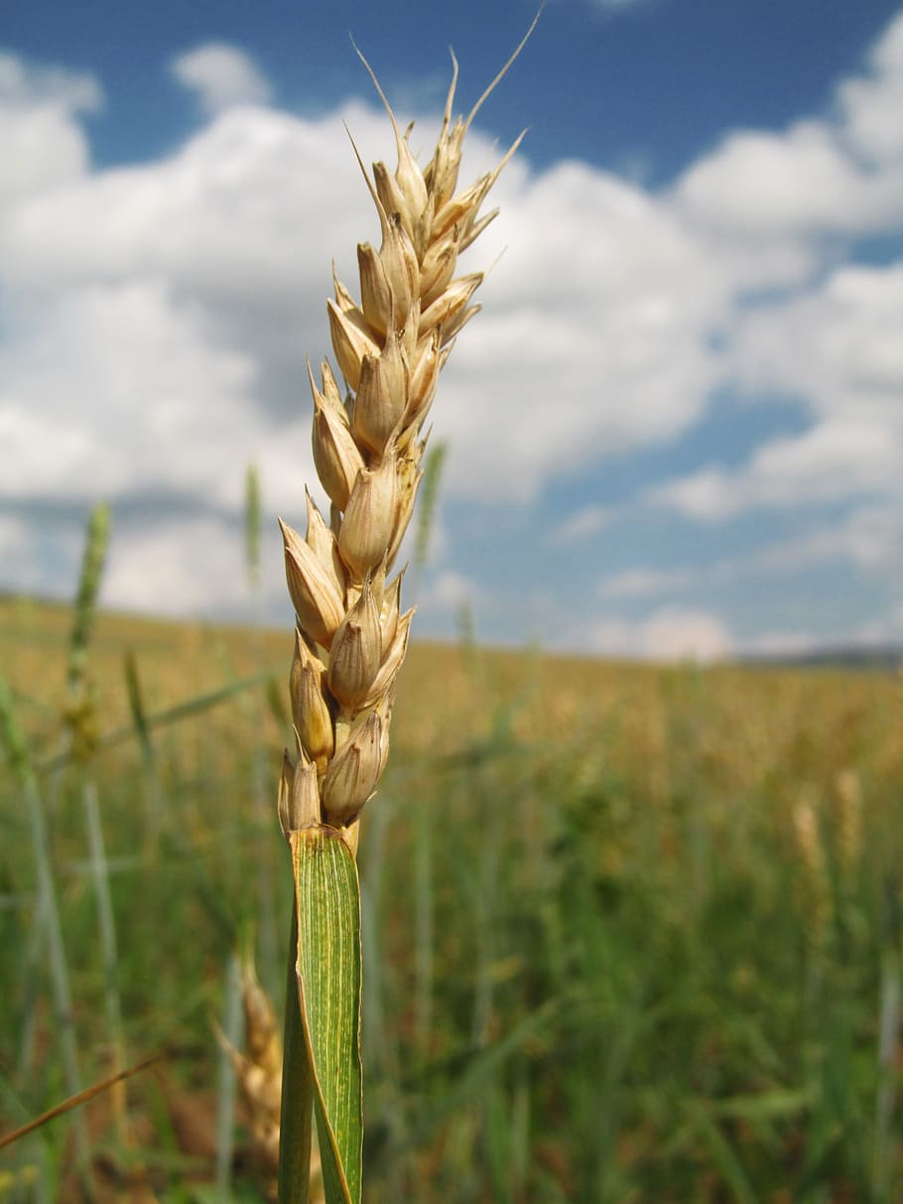
Физкультминутка:
«Зернышко»
Подрастает зернышко
потянулись
Потянулось к солнышку,
руки вверх
С ветерком оно играет,
прогнулись
Ветерок его качает,
наклоны вправо-влево
К земле низко прижимает. присели

Slide 10
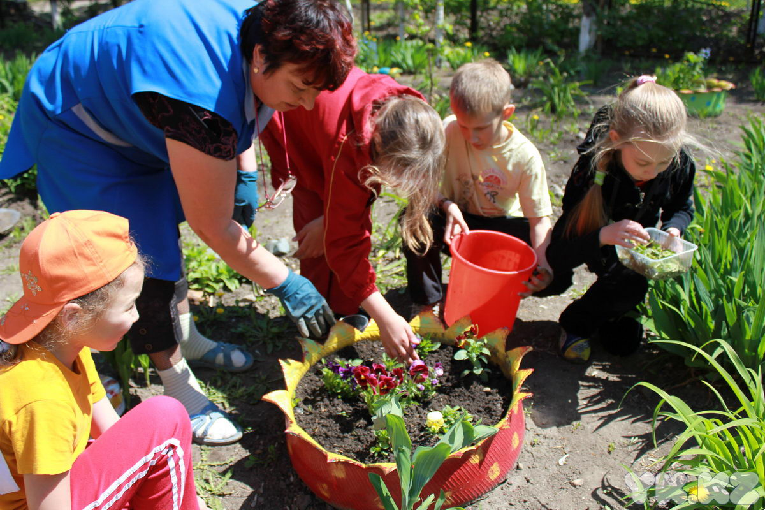
Еще весной люди высаживают цветы на клумбу. Но прежде чем их посадить, они также подготавливают сначала землю. Вы уже узнали, как подготавливают землю для посадки овощей на огороде, тогда помогайте мне.
Что нужно сделать с землей? «Вскопать». Затем, разровнять граблями. Чем будут люди делать грядки? «Тяпкой». Люди польют грядки из лейки и будут сажать рассаду цветов или сеять семена цветов.
Пальчиковая игра:
Мы цветы в саду сажаем
(имитировать посадку цветов)
Их из лейки поливаем
(имитировать поливку цветов из лейки)
Астры, лилии, тюльпаны
(загибать пальцы рук)
Пусть растут для нашей мамы
(поднимают руки вверх и машут ими)

Slide 11
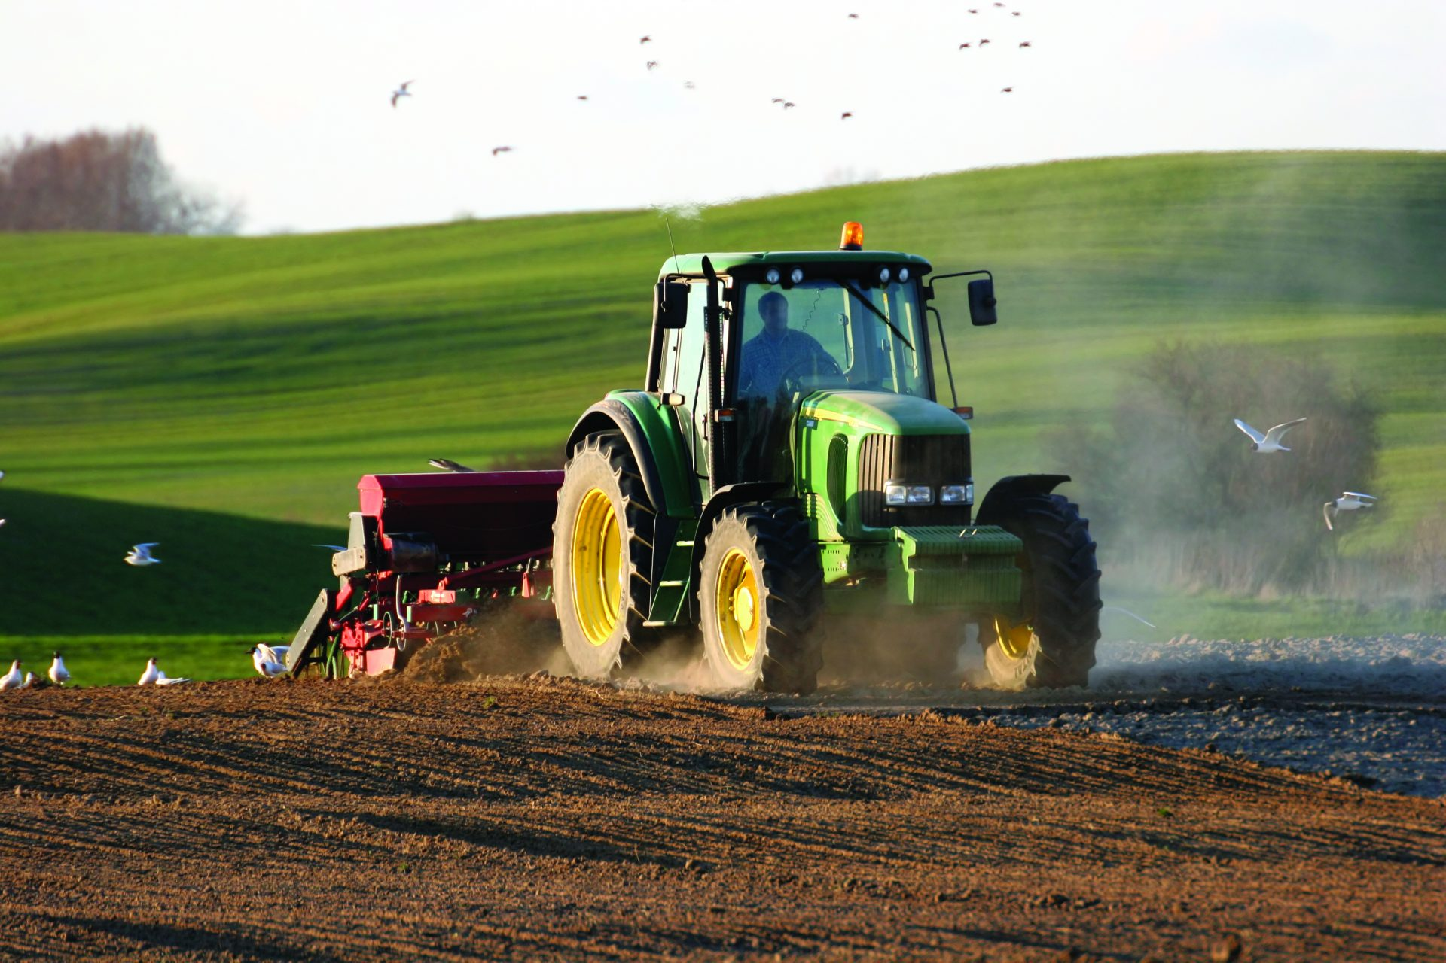
Воспитатель: Много работы весной и в полях. Поля имеют очень большие размеры и поэтому вскопать их лопатой невозможно, и тогда на помощь людям приходит специальная техника.
Отгадайте загадку:
Едет конь стальной рычит,
Сзади плуг волочит. (Трактор)
Молодцы, ребята, это трактор. С раннего утра и до позднего вечера пашут весной трактора землю на полях, для того чтобы засеять их и получить потом хороший урожай.
Скажите, а кто управляет трактором?
( «Тракторист»)
Правильно, ребята, трактором управляет - тракторист. Трактора пашут землю большими плугами.

Slide 12
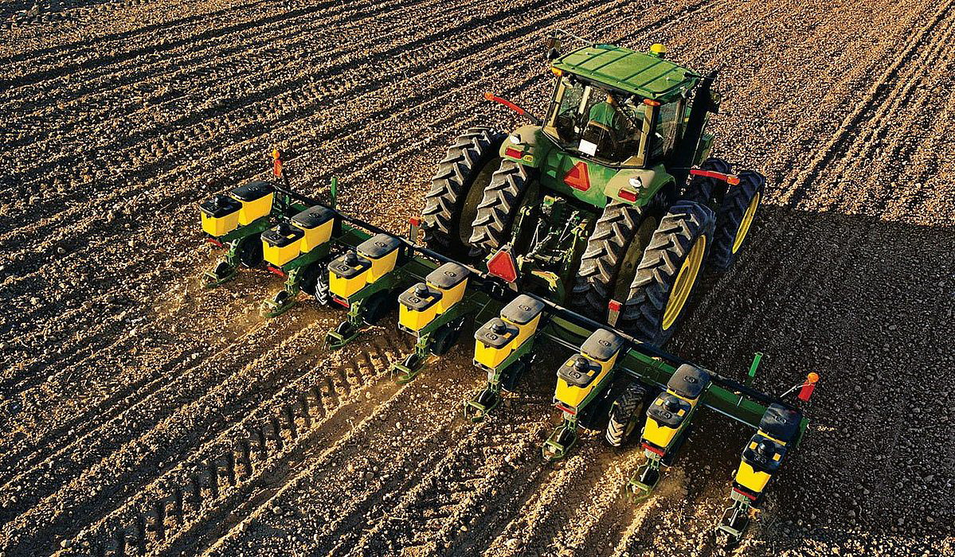
Когда земля на полях вспахана, с помощью специальных сеялок засевают поля семенами зерновых культур: рожью, пшеницей, овсом, ячменем. Вот, такие работы проходят весной на полях.

Slide 13
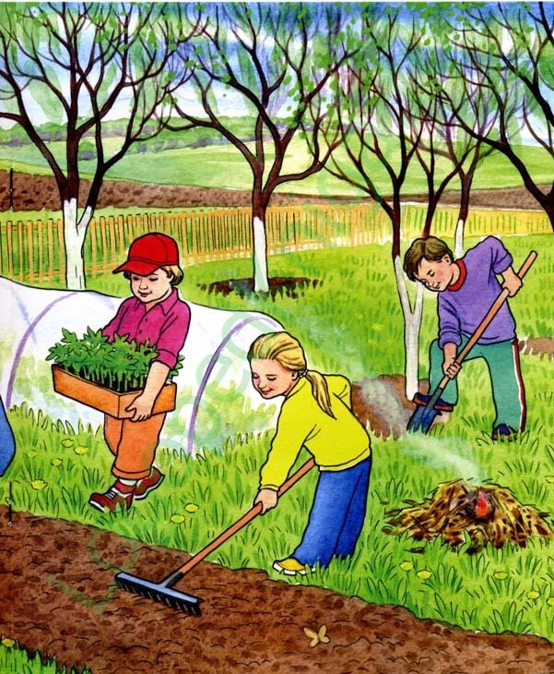
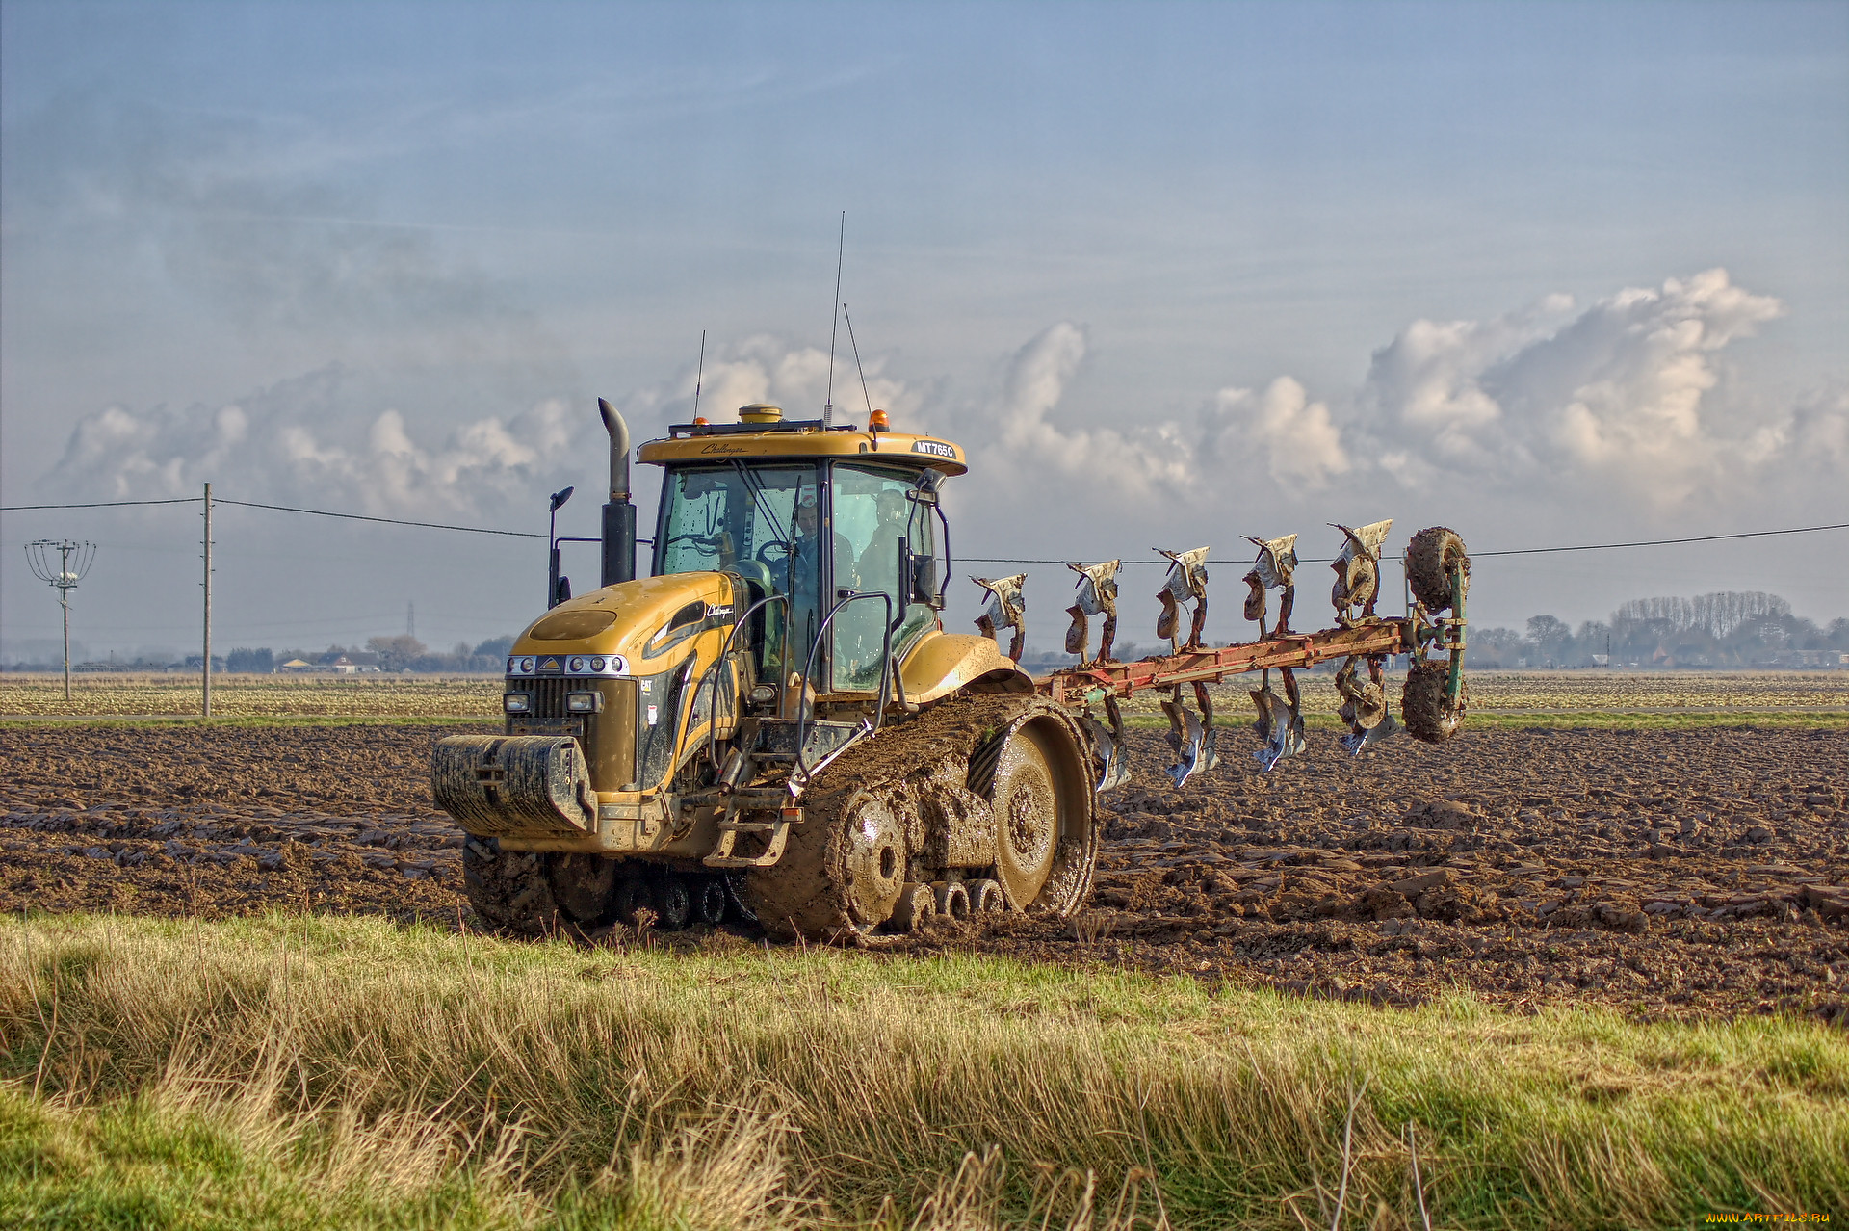
Рефлексия:
Ребята, скажите, пожалуйста, а о чем мы сегодня разговаривали на занятии.
Чем люди занимаются весной?

